Slide 1

Vue.js
INSTITUTO FEDERAL DE São PAULO – ANÁLISE E DESENVOLVIMENTO DE SISTEMAS
FELIPE KENZO – SP3072223
GABRIEL DA SILVA - SP3072754

Slide 2
Vue.js
O que é?
Principais características;
Qual o propósito?
Quando foi lançado?

Slide 3
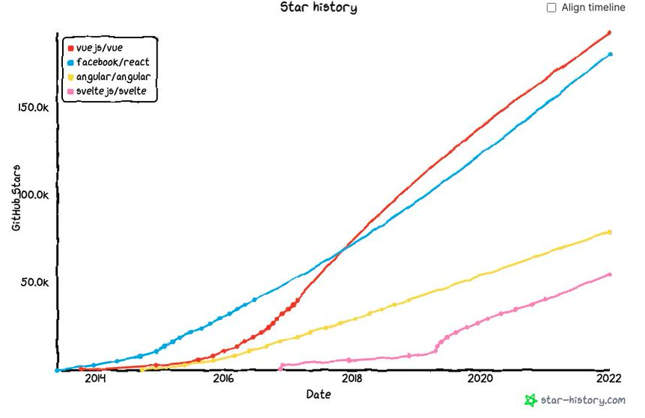
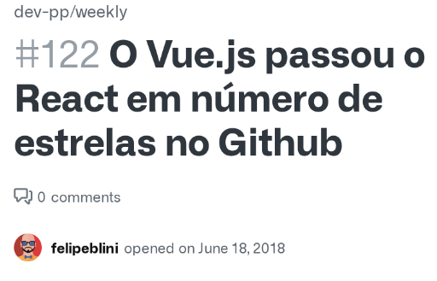
Popularidade
Fontes: https://star-history.com/blog/introducing-the-new-star-history-com/ e https://github.com/dev-pp/weekly/issues/122

Slide 4
Utilização
Sites profissionais e de alto desempenho;
Configuração mínima;
Estrutura limpa.

Slide 5
Importando o Vue.js
Versão de desenvolvimento:
Avisos no console;
Versão de produção:
Otimizada;

Slide 6
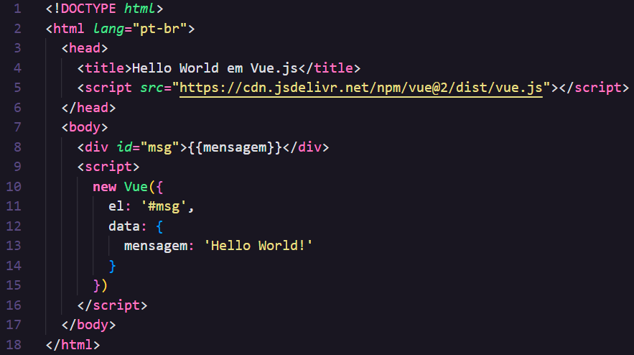
Hello World em Vue.js
Importar;
Instância;
Palavra chave “el”;

Slide 7
Codifique o Hello World em Vue.js

Slide 8
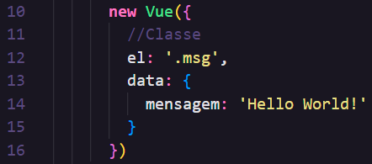
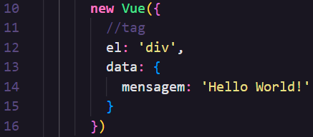
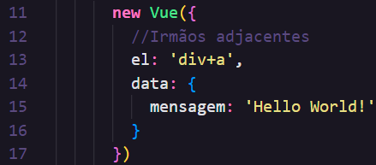
Seletores CSS
Elemento;
Classe;
Tag;
Irmãos adjacentes.

Slide 9
Arquitetura
Aplicações Vue;
Sintaxe HTML, CSS e JS;
Arquivo .vue;
Isolamento e manutenção das funcionalidades.

Slide 10
Arquitetura
Renderização de dados;
Atualização da Virtual DOM;
Alteração de dados dos componentes;
Desempenho e atualizações desnecessárias.

Slide 11
Arquitetura
Sintaxe HTML para estruturação;
Dados atrelados via JS;
Supre as limitações do HTML;
Iterar sobre coleção de dados;
Renderizar uma tag.

Slide 12
Diretivas
Atributos especiais;
Adiciona funcionalidades;
Dados e métodos definidos.
Padrão de nomenclatura;
v-text; v-focus; v-show; v-pin.

Slide 13
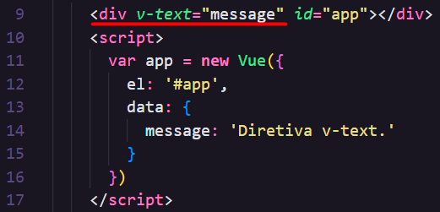
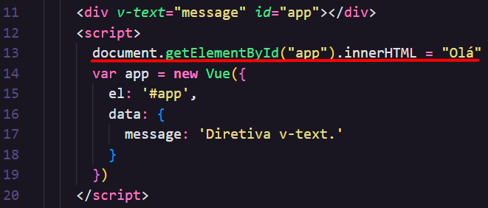
v-text
Atualiza a propriedade textContent;
Sobrescreve o que já estiver no elemento.

Slide 14
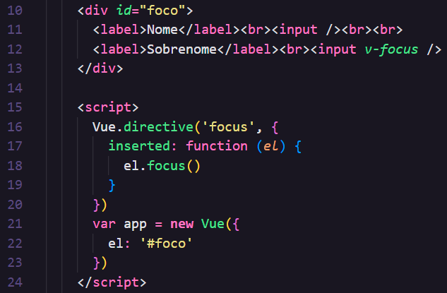
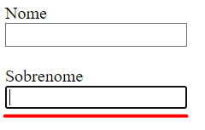
v-focus
Foco no elemento;
Inserted.

Slide 15
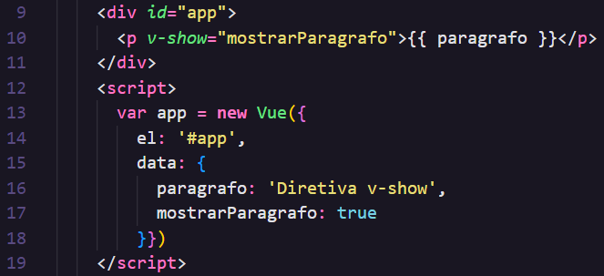
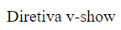
v-show
Mostra ou não um elemento na tela;
Utiliza o CSS inline style="display: none".

Slide 16
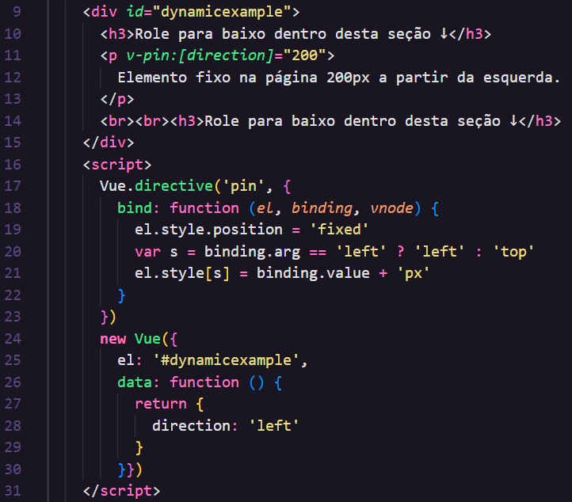
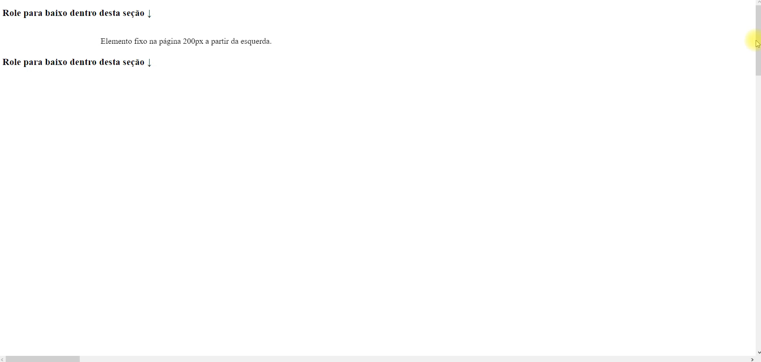
v-pin
Fixa um elemento na tela;

Slide 17
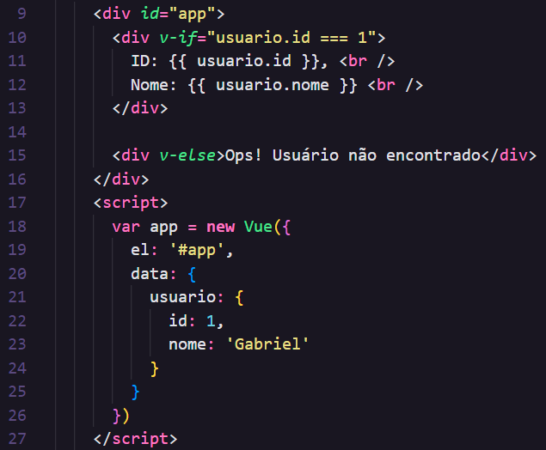
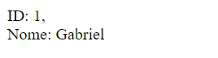
v-if e v-else
Operações de if e else.

Slide 18
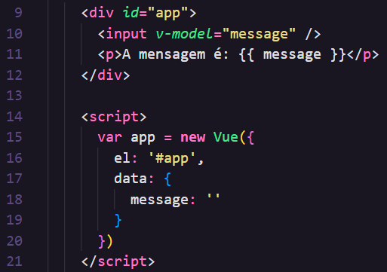
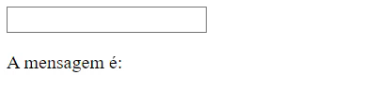
v-model
Atualiza um elemento quando
o objeto que está ligado é alterado.

Slide 19
Eventos
Diretivas de manipulação de eventos;
Diretiva v-on -> @
v-on:click -> @click

Slide 20
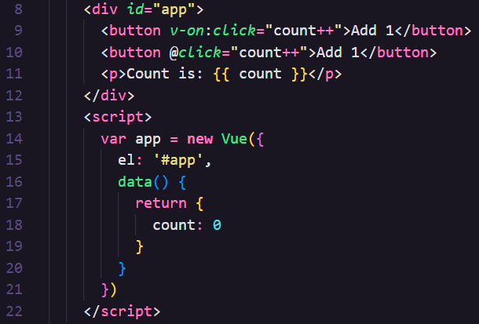
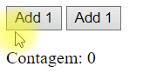
v-on:click
Escuta o evento de clique.

Slide 21
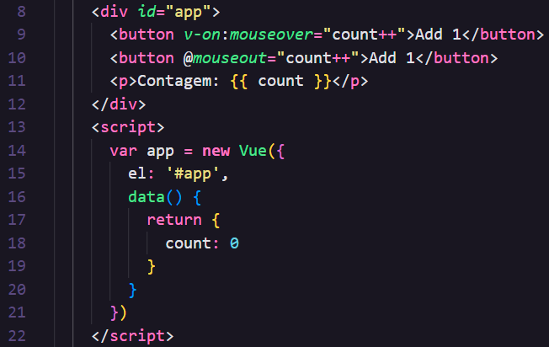
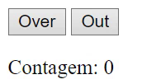
mouseover e mouseout
Escuta o evento de tirar
e colocar o mouse.

Slide 22
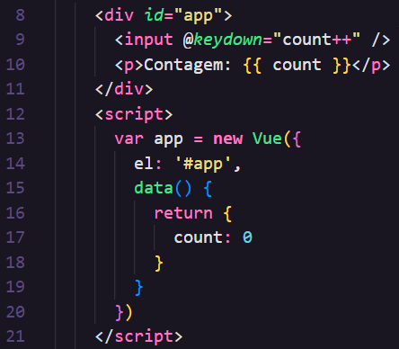
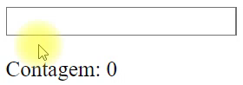
v-on:keydown
Escuta o evento de digitar.

Slide 23
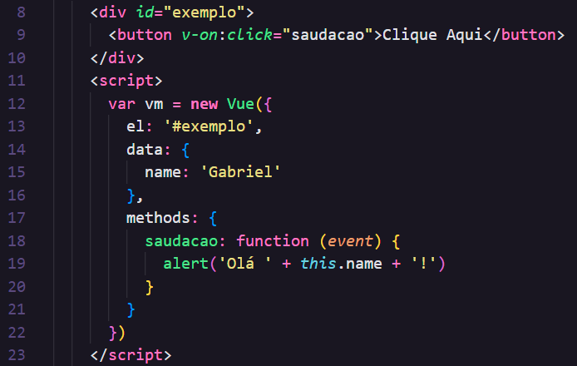
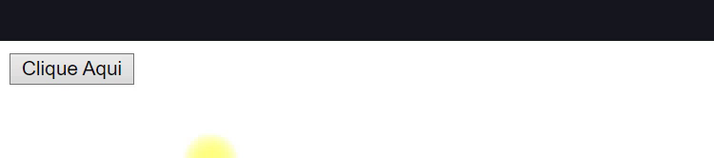
Métodos
Chamada de método
por evento.

Slide 24
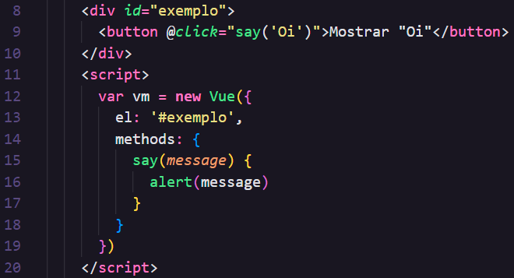
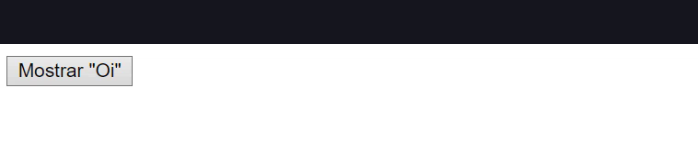
Métodos
Chamada de método
diretamente com instrução JS.

Slide 25
Ferramentas
Projetos pré-configurados;
Ferramentas comuns:
Babel – transpilador;
Typescript – tipagem estática;
Vuex – gerente de estados aplicação;
Vue Router – gerente de rotas;
Eslint – formatador de código;
Jest – testes.

Slide 26


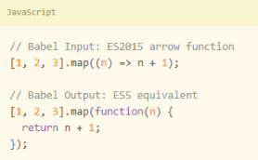


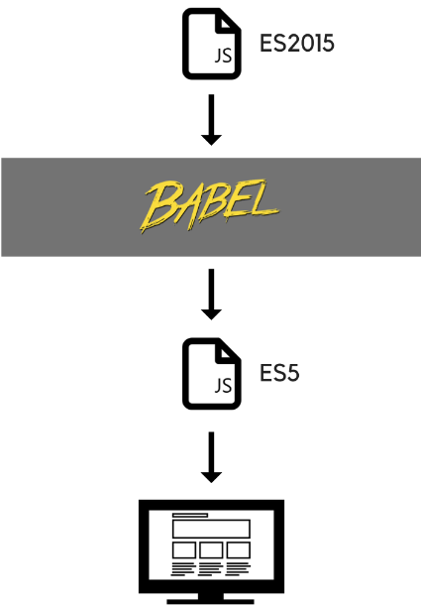

Babel (Transpilador)

Slide 27
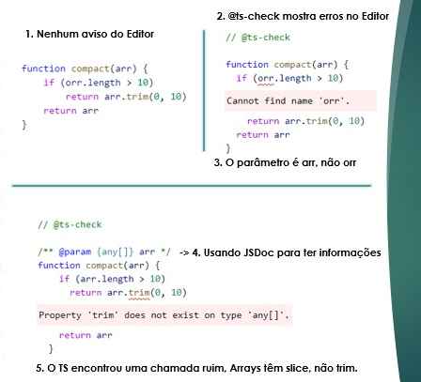
TypeScript (Tipagem Estática)

Slide 28
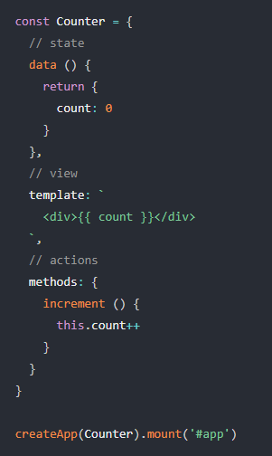
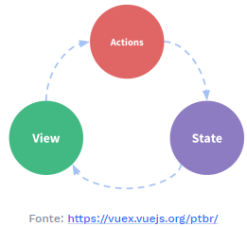
Vuex (Gerente de Estados de Aplicação)

Slide 29
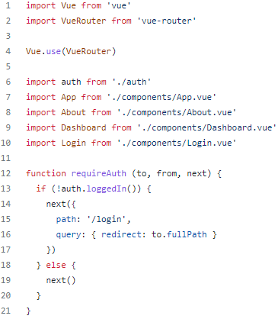
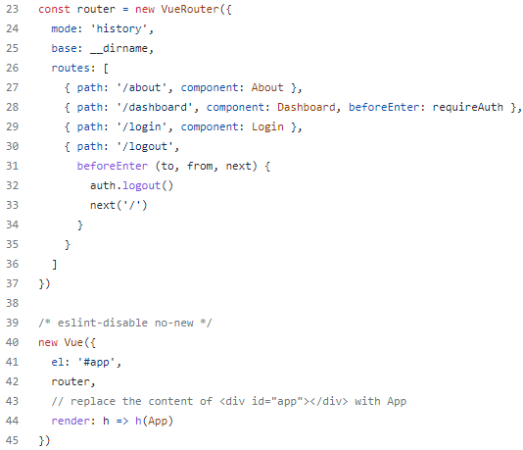
Vue Router (Gerente de Rotas)

Slide 30
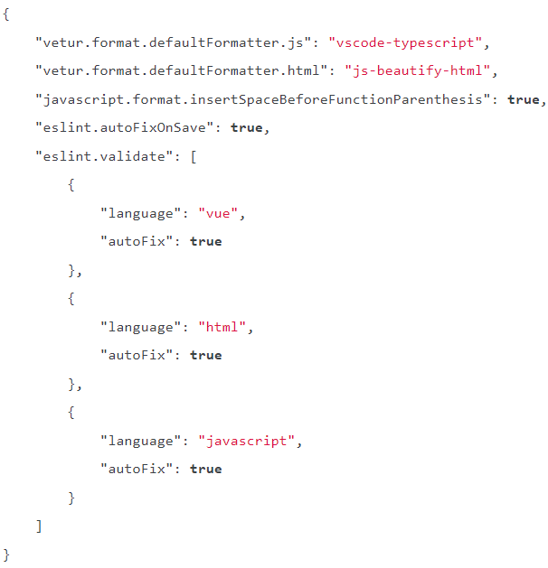
Eslint (Formatador de Código)

Slide 31

Jest (Testes)

Slide 32
Vantagens
Acessível;
Versátil;
Excelente desempenho;
Progressivo.

Slide 33
Desvantagens
Complexidade do paradigma reativo;
Excesso de flexibilidade;
Recursos um pouco mais limitados em relação a outros frameworks SPA.

Slide 34

Projetos em Vue.js
Trustpilot;
Conhecer e
avaliar lugares.

Slide 35

Projetos em Vue.js
Trivago;
Site de viagens.

Slide 36

Projetos em Vue.js
Accenture;
Tecnologia.

Slide 37
CONCLUSÃO

